Slide 1
Обучение грамоте.

Slide 2
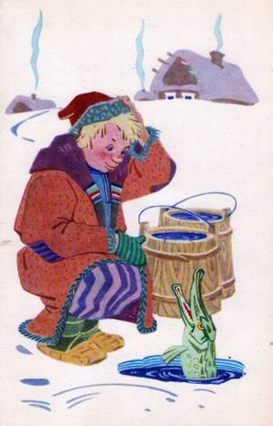
м Е л е я
Емеля

Slide 3
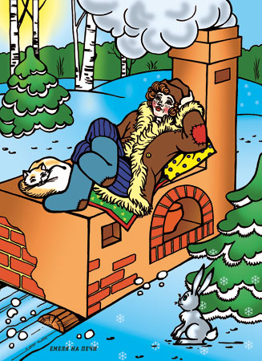
печка

Slide 4
Рыба сама мне в ведёрко прыгнет.
Щука слово волшебное мне сказала.
Еду рыбу ловить.

Slide 5
вытащить из без рыбку не пруда труда и
Без труда не вытащить и рыбку из пруда.

Slide 6
всё труд терпение и перетрут
Терпение и труд всё перетрут.

Slide 7
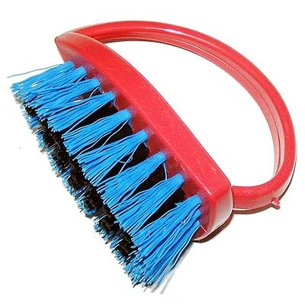
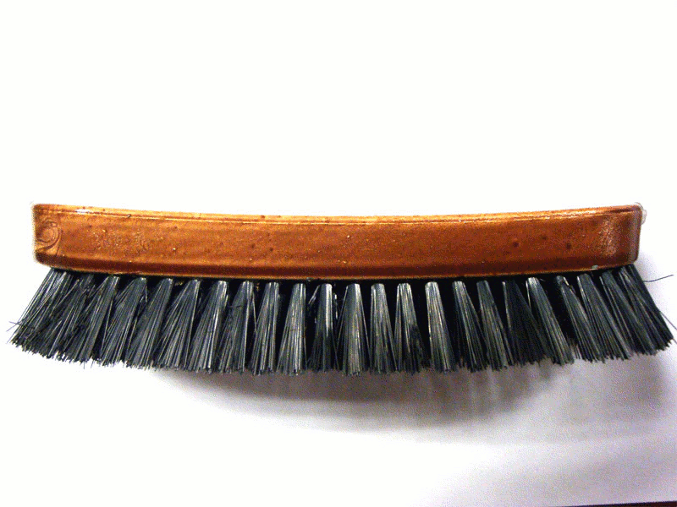
Этой щёткой чищу зубы,
Этой щёткой – башмаки,
Этой щёткой чищу брюки.
Все три щётки мне нужны.

Slide 8
Щёголь щётку уважает,
Щёткой щёголь пыль счищает,
Если вещь не вычищать,
Не в чем будет щеголять.

Slide 9
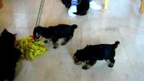
Два щенка щека к щеке
Щиплют щётку в уголке.
Да у щётки половой
Палка есть над головой.
Палка щёлк щенков с плеча!
Два щенка ушли ворча.

Slide 11
Щ
и
Щ
ель
Щ
ит
Щ
епка
Щ
ука
Щ
енок
Щ
ека
Щ
ётка

